Slide 1
Mekanisme Upload Internal UNY
pkm.kemahasiswaan.uny.ac.id
Oleh :
Nurtanio Agus P, M.Pd.
Muhammad Izzuddin Mahali, S.Pd.T., M.Cs.

Slide 2
Sekilas Info Penting
Beberapa kesalahan-kesalahan
yang sering terjadi
pada Usulan Proposal PKM*
*)Berdasarkan Temuan Juri Nasional
pada Proposal-proposal PKM

Slide 3
JENIS PKM | ALASAN PENOLAKAN
PKMK | FORMAT DAN ADMINISTRASI PROGRAM Ketidaklengkapan Administrasi Tandatangan dan/atau Cap prodi - Tandatangan dan/atau cap pimpinan PT Tanpa nomor halaman - Jumlah halaman ˃ 10 Tanpa tahun usulan - Tanpa tanggal-bulan-tahun usulan Biodata tidak ditandatangani - Tidak ada biodata tim Usulan PKMK menggunakan format PKMM Usulan berupa laporan kegiatan Tidak ada surat pernyataan ketua tim Surat pernyataan ketua tim tidak disahkan pimpinan PT Ketidakpatuhan pada Pedoman PKM (2013) Pustaka tidak relevan dengan substansi - Pustaka hanya buku dan wikipedia Tidak ada sitasi dan daftar pustaka PROGRAM Salah program (pkmk seharusnya pkmm, mitra petani pkmm seharusnya pkmt) Tanpa analisis kelayakan usaha Makanan/minuman diiklankan sebagai obat RAB tidak rasional (85-90% pengadaan mesin) RAB mencantumkan gaji KREATIVITAS Produk tidak mengandung tantangan intelektual (wortel stik bawang gurih renyah) Produk generik - Produk sudah usang - Produk sejenis sudah eksis di masyarakat

Slide 4
JENIS PKM | ALASAN PENOLAKAN
PKMP | FORMAT DAN ADMINISTRASI PROGRAM Ketidaklengkapan Administrasi Tandatangan dan/atau Cap prodi - Tandatangan dan/atau cap pimpinan PT Tidak ada surat pernyataan ketua tim Biodata tidak ditandatangani Ketidakpatuhan pada Pedoman PKM (2013) RAB tidak rasional (Rp 14 juta) Jumlah halaman ˃ 10 - Tanpa nomor halaman PROGRAM Bukan riset tetapi sudah aplikasi (pemanfaatan jerami untuk penguatan bata) Metode riset tidak mendukung tujuan - Metode riset tidak lengkap Menggunakan bukan metode riset - Kegiatan riset berbasis trial and error Ada daftar pustaka tetapi tidak disitasi - Ada sitasi tanpa eksis dalam daftar pustaka State of the art tidak teridentifikasi - Sudah diteliti peneliti sebelumnya Usulan lebih tepat untuk PKMKC/PKMK (pembuatan edible film dari pati garut, rancang bangun alat uji cemaran metana) atau PKMM atau PKMT Tidak ada contoh kuisener atau panduan wawancara - Pustaka tidak relevan dengan substansi riset KREATIVITAS Substansi sudah sering dikerjakan

Slide 5
JENIS PKM | ALASAN PENOLAKAN
PKMKC | FORMAT DAN ADMINISTRASI PROGRAM Ketidaklengkapan Administrasi Tandatangan dan/atau Cap prodi - Tandatangan dan/atau cap pimpinan PT Tanpa nomor halaman Biodata tidak ditandatangani Ketidakpatuhan pada Pedoman PKM (2013) RAB tidak rinci RAB tidak rasional (Rp 9 juta untuk pengadaan komputer dari Rp 11.865.000) PROGRAM Usulan lebih cocok untuk PKMT (cassava smart cutting machine, mesin cerdas pembuat keripik singkong untuk meningkatkan produktivitas UKM di Indonesia) Tidak ada detil desain Pustaka tidak mendukung produk Usulan lebih tepat untuk PKMP (peningkatan efisiensi fotovoltaik dalam mengatasi masalah kelistrikan) KREATIVITAS Produk sudah bersifat generik (MLM berbasis web)

Slide 6
JENIS PKM | ALASAN PENOLAKAN
PKMM | FORMAT DAN ADMINISTRASI PROGRAM Ketidaklengkapan Administrasi Tandatangan dan/atau Cap prodi - Tandatangan dan/atau cap pimpinan PT Jumlah halaman ˃ 10 - Tanpa nomor halaman Biodata tidak ditandatangani Tanpa tanggal-bulan-tahun usulan Ketidakpatuhan pada Pedoman PKM (2013) KEMITRAAN Bermitra dengan RT (masyarakat sasarannya siswa SD) Surat kesediaan bermitra tidak ditandatangani Tidak ada surat kesediaan mitra PROGRAM Usulan lebih cocok untuk PKMT karena bermitra dengan kelompok tani, penjual jamu Surat pernyataan ketua tim ditandatangani Lurah sementara yang menjadi masyarakat sasaran adalah penjual jamu Tidak ada sitasi pustaka Tidak ada daftar pustaka Mitra kegiatan adalah unit wirausaha kampus KREATIVITAS Kegiatan sudah umum (pengolahan minyak goreng bekas)

Slide 7
JENIS PKM | ALASAN PENOLAKAN
PKMT | FORMAT DAN ADMINISTRASI PROGRAM Ketidaklengkapan Administrasi Biodata tidak ditandatangani Tandatangan dan/atau Cap prodi Tandatangan dan/atau cap pimpinan PT Ketidakpatuhan pada Pedoman PKM (2013) Jumlah halaman ˃ 10 KEMITRAAN Salah mitra program (TK Islam), seharusnya masyarakat ekonomis produktif PROGRAM KREATIVITAS

Slide 8
Daftar Pengecekan Administrasi
No | Kriteria | Memenuhi | Tidak
1 | Ukuran font 12
2 | Spasi 1.15
3 | Jumlah hal 10
4 | TTD pengesahan dan CV
5 | Stempel
6 | Angkatan tahun anggota
7 | Jumlah anggota
8 | Dana yang diusulkan
9 | Ukuran File
10 | Format penulisan untuk masing2 PKM
11 | Penyebutan metoda
12 | Surat Perjanjian dg mitra
13 | Gambaran Teknologi

Slide 9
Lanjutan
No | Kriteria | Memenuhi | Tidak
14 | TTD CV
15 | No Halaman
16 | Lampiran penyertaan dana
17 | Detail Anggaran
18 | Kesalahan meberikan HR
19 | Kesalahan melakukan investasi
20 | Kesalahan mengalokasikan dana
21 | Waktu pelaksanaan
22 | Pembuatan jadwal yang tidak realistis
23 | Pustaka yang tidak disitasi dalam isi
24 | Penggunaan pustaka yg tidak konsisten
25 | Lampiran wajib yang tidak dipenuhi

Slide 10
Permasalahan Program
Proposal tidak sesuai dengan Jenis Program
PKMP variabel-variabel yang diteliti tidak ada
PKMT gambaran Teknologi dan mitra tidak ada
PKMM gambaran dari masyarakat sasaran tidak ada
PKMKC nilai futuristik dari karya besar yang diusulkan masih belum nampak
PKMK muatan kompetensi kelayakan terhadap program belum ada atau nampak.

Slide 11
Permasalahan Kreativitas dan Inovasi
Topik berulang
Topik sudah sangat umum, khususnya untuk PT Besar yang berdomisili di Jawa
Solusi : harus mempunyai daftar judul-judul usulan PKM yang didanai.

Slide 12
Daftar Pengecekan Keunggulan Substansi
No | Materi | Sesuai | Tidak
1 | PKMP
 | Harus ada State of The Art
 | Judul, latar belakang, tujuan dan metoda harus sinkron
 | Perspekti kemanfaatan besar dari hasil penelitian harus dapat digambarkan
2 | PKMT
 | Permasalahan harus dari mitra
 | Mitra sifatnya produktif
 | Ada gambaran teknologi yang siap diimplemntasikan ke mitra
 | Tidak boleh ada unsur penelitian
 | Persfektif kemanfaatan besar bagi mitra harus dapat digambarkan

Slide 13
Lanjutan..............
No | Materi | Sesuai | Tidak
3 | PKMKC (Sementara untuk Topik Teknologi)
 | Harus ada State of The Art
 | Judul, latar belakang, tujuan dan metoda harus sinkron
 | Latar belakang penuangan ide harus jelas
 | Perspektif kemanfaatan besar yang bersifat futuristik dari hasil kegiatan harus dapat digambarkan
 | Tidak boleh ada unsur penelitian dan tidak perlu ada mitra
4 | PKMM
 | Permasalahan harus murni dari mitra
 | Mitra sifatnya tidak produktif
 | Ada gambaran teknologi yang siap diimplementasikan ke mitra
 | Tidak boleh ada unsur penelitian
 | Persfektif kemanfaatan besar bagi mitra harus dapat digambarkan

Slide 14
Lanjutan..............
No | Materi | Sesuai | Tidak
5 | PKMK
 | Produk atau Jasa merupakan bagian kompetensi dari ketua
 | Judul, latar belakang, tujuan dan metoda pelaksanaan harus sinkron
 | Latar belakang dan analisis pasar harus meyakinkan
 | Metoda pelaksanaan kegiatan harus dilengkapi dengan FS
 | Tidak boleh ada unsur penelitian dan boleh bermitra

Slide 15
Download Buku Panduan
Download Pedoman PKM (Program Kreativitas Mahasiswa) 2015 di website resmi ^{*)}
simlitabmas.dikti.go.id
pkm.kemahasiswaan.uny.ac.id
cermati setiap aturan dan persyaratan pembuatan proposal.
^{*)} Panduan Tahun 2016 Belum diumumkan

Slide 16
Tim dan Proposal
Bentuk team dengan komposisi terbaik. Terdiri lebih dari 2 jurusan yang berbeda, minimal ada 1 anggota yang beda angkatan, dan masing-masing memliki skill yang bisa menunjang ilmu dan keterlanjutan PKM kelompokmu.
Kemudian tentukan jenis PKM yang ingin dibuat. Cari ide atau judul PKM yang menurutmu berbeda dan unik,namun memiliki kebermanfaatan bagi masyarakat luas. Konsultasikan dengan kakak angkatan / dosen terkait trik dan tips pembuatan PKM agar bisa lolos.

Slide 17
Mekanisme tingkat Jurusan dan Fakultas

Slide 18
Mekanisme Tingkat Universitas
Sub-Bag Kemahasiswaan akan mencarikan ACC Wakil Dekan 3 (WD3) dan Wakil Rektor 3 (WR3) pada Halaman Pengesahan.
Mahasiswa mengambil Halaman Pengesahan yang telah di ACC ke Sub- Bag Kemahasiswaan Fakultas.
Mahasiswa men-Scan Halaman Pengesahan yang telah di ACC dan menggabungkannya dengan Proposal LENGKAP untuk di Upload ke REPOSITORY UNY.
Alamat : pkm.kemahasiswaan.uny.ac.id (hanya di jaringan internal UNY)

Slide 19
Mekanisme Upload DIKTI
Tim IT akan memberikan USERNAME & PASSWORD ke UKMF secara Kolektif Per Fakultas.
UKMF akan memberikan USERNAME & PASSWORD ke tiap mahasiswa yang telah UPLOAD ke REPOSITORY UNY (pkm.kemahasiswaan.uny.ac.id) sesuai fakultas masing-masing.
Mahasiswa Upload proposal PKM ke DIKTI (simlitabmas.dikti.go.id)

Slide 20
Repository PKM Internal UNY
Sistem Repositori PKM UNY ini dibuat untuk memfasilitasi pengusul PKM dalam mengarsipkan proposal, Laporan Kemajuan, laporan akhir dan akun PKM DIKTI. Sehingga apabila terjadi hal – hal yang tidak diinginkan (Misal kehilangan dan kelupaan detail Akun PKM DIKTI), pengguna dapat menggunakan sistem Repositori ini untuk melakukan recover file atau detail Akun PKM DIKTI.
Jaringan Internal UNY
(pkm.kemahasiswaan.uny.ac.id)

Slide 21
Tampilan Awal

Slide 22
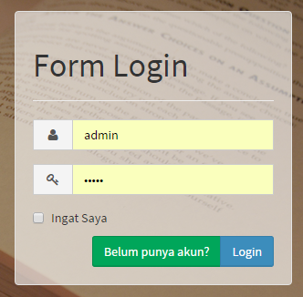
Form Create Akun / Login

Slide 23
Register Akun
Sebelum Anda mulai mengisinya, berikut adalah catatan penting dalam
membuat akun PKM UNY ID!.
1. Hanya KETUA dari kelompok PKM yang dapat membuat Akun PKM
UNY ID! ini.
2. Persiapkan identitas penting seperti: NIM, NAMA LENGKAP,
FAKULTAS, PROGRAM STUDI, ALAMAT, NOMOR TELEPON
YANG BISA DIHUBUNGI, dan JENIS KELAMIN.

Slide 24
Dashboard

Slide 25
Alur Sistem PKM UNY

Slide 26
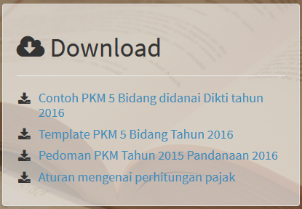
Pengumuman Penting dan Download

Slide 27
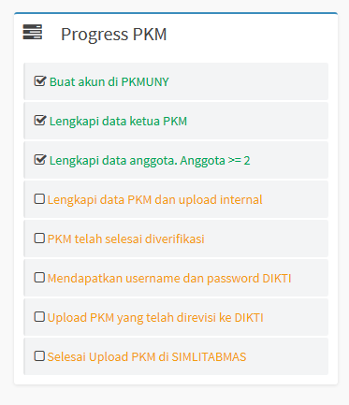
Progress PKM
Fitur ini berfungsi untuk memantau Anda, sudah sejauh manakah Anda melangkah di dalam system Repositori PKM UNY ini. List yang sudah terlaksana akan berwarna hijau. Sedangkan yang belum akan berwarna kuning

Slide 28
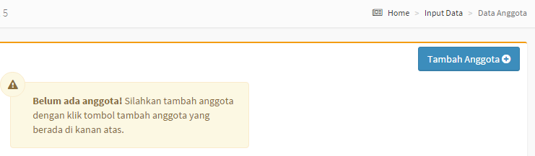
Melengkapi Identitas Anggota

Slide 29
Daftar Anggota
Lengkapi terlebih dahulu daftar anggota minimal 2 orang dan maksimal 5 orang

Slide 30
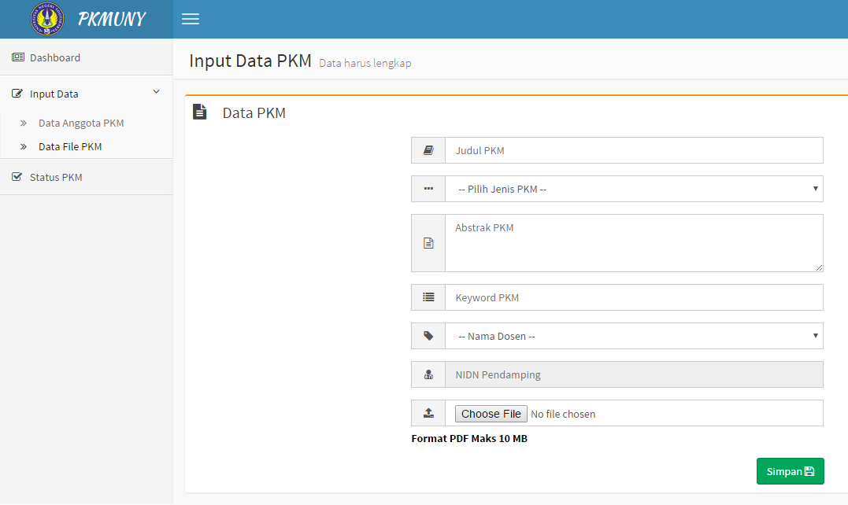
Input Data PKM

Slide 31
Langkah pengisian Data File PKM
Masukkan Judul PKM yang Anda usulkan pada kolom pertama.
Pilih jenis PKM yang Anda usulkan pada kolom kedua.
Masukkan abstrak dari PKM yang Anda usulkan pada kolom ketiga.
Masukkan keyword dari abstrak PKM yang Anda usulkan pada kolom keempat.
Pilih fakultas dosen pembimbing.
Pilih nama dosen pembimbing yang sudah tercantum, secara otomatis NIDN dosen akan muncul setelah Anda memilih nama dosen.
Pilih file yang akan diunggah ke sistem repositori dengan melakukan ‘Klik’ pada tombol “Choose File” pada kolom ketujuh.
Terakhir ‘Klik’ tombol SIMPAN untuk menyimpan file Anda ke dalam repositori.

Slide 32
Catatan

Slide 33
Setelah selesai menggunggah

Slide 34
Status PKM

Slide 35
Jangan Lupa Berdoa

Slide 36
Layanan PKM 2016
SMS Gateway Kemahasiswaan:
"089689034912"
[Kmhs-UNY]
NB: SMS bersifat informasi "satu arah",
tidak perlu "Reply"

Slide 37
More Info:
pkmcenter_uny
PKM UNY Juara
@pkmunycenter
pkm.kemahasiswaan.uny.ac.id

Slide 38
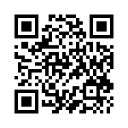
Terima Kasih
Download materi
https://goo.gl/l0C3xl
Izzuddin : 0812 15 300 118

